Slide 1
Sisteme cu circuite integrate analogice Proiect: GENERATOR
Șandor Iulia –Maria
grupa 2231,semigrupa 2

Slide 2
Specificații
Trapezoidal: Timer 555 cu încărcarea condensatorului pe surse de curent constante
Triunghiular: Integrator AO + Trigger-Schmidt
Limitatorul pentru semnal trapezoidal: 2X TL431 sau similar în antifază
Sursa de curent: cu LT3092

Slide 3
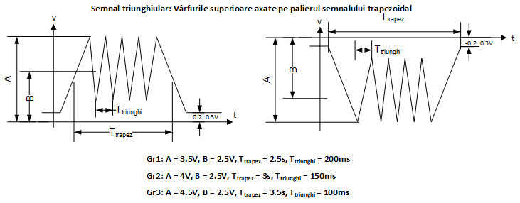

Specificații

Slide 4
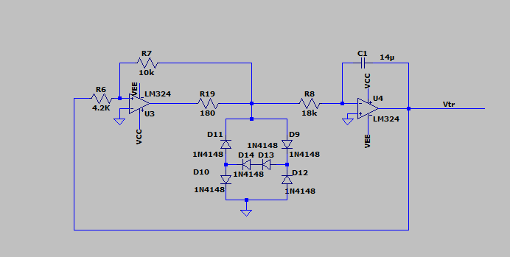
Schema elctrică :Integrator AO + Trigger-Schmidt

Slide 5
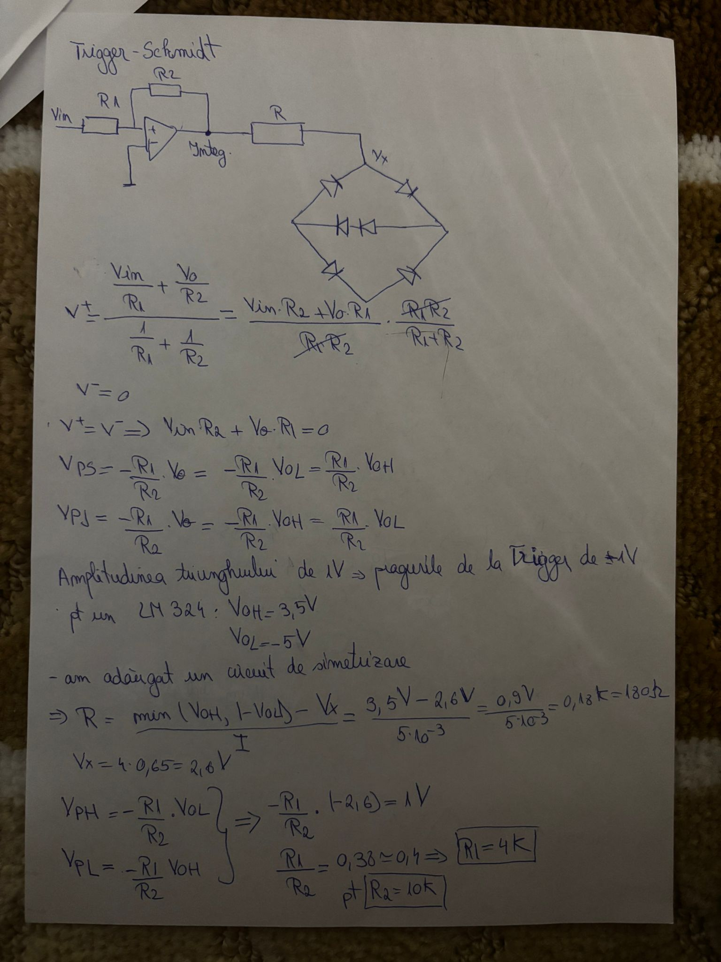
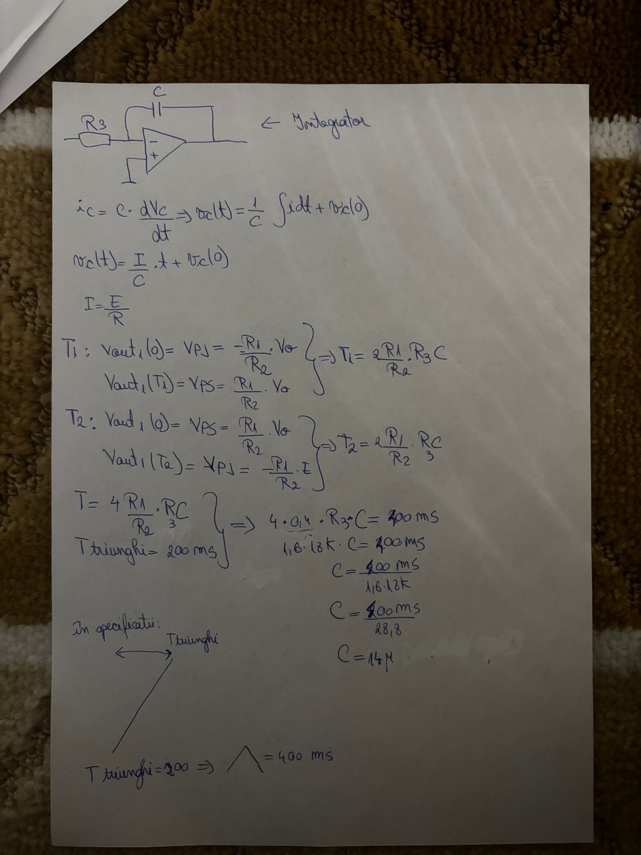
Calcule :Integrator AO + Trigger-Schmidt

Slide 6
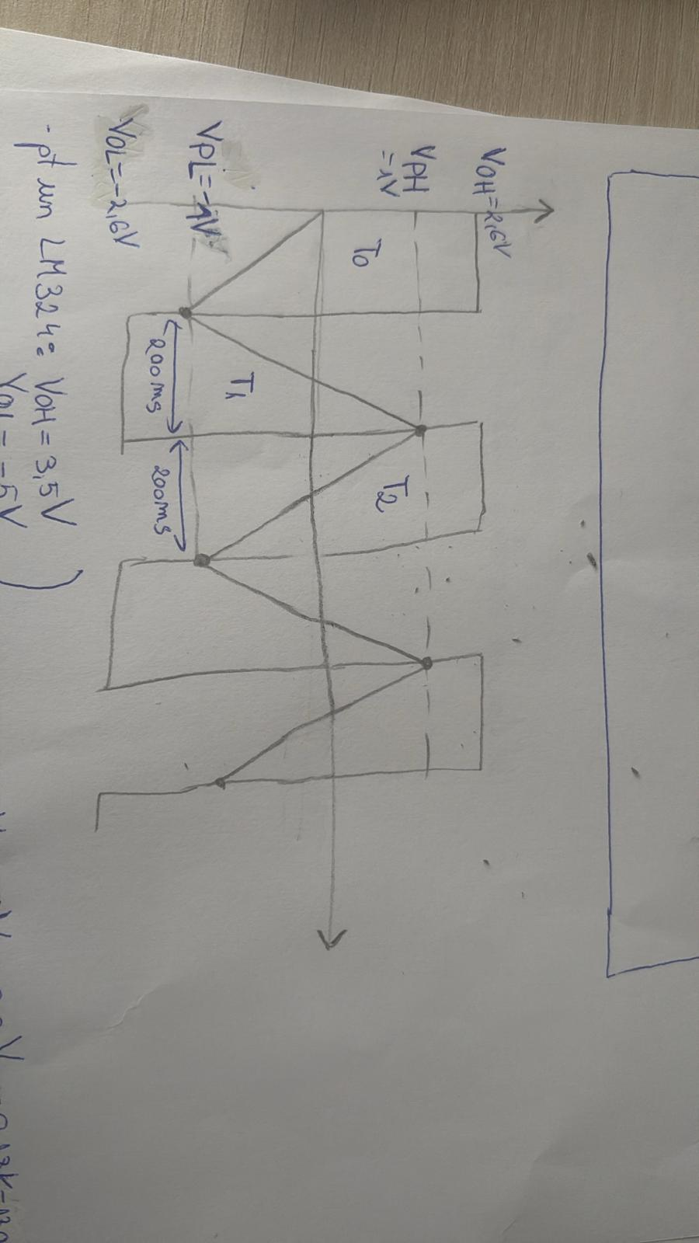
Diagrama de semnale :Integrator AO + Trigger-Schmidt

Slide 7
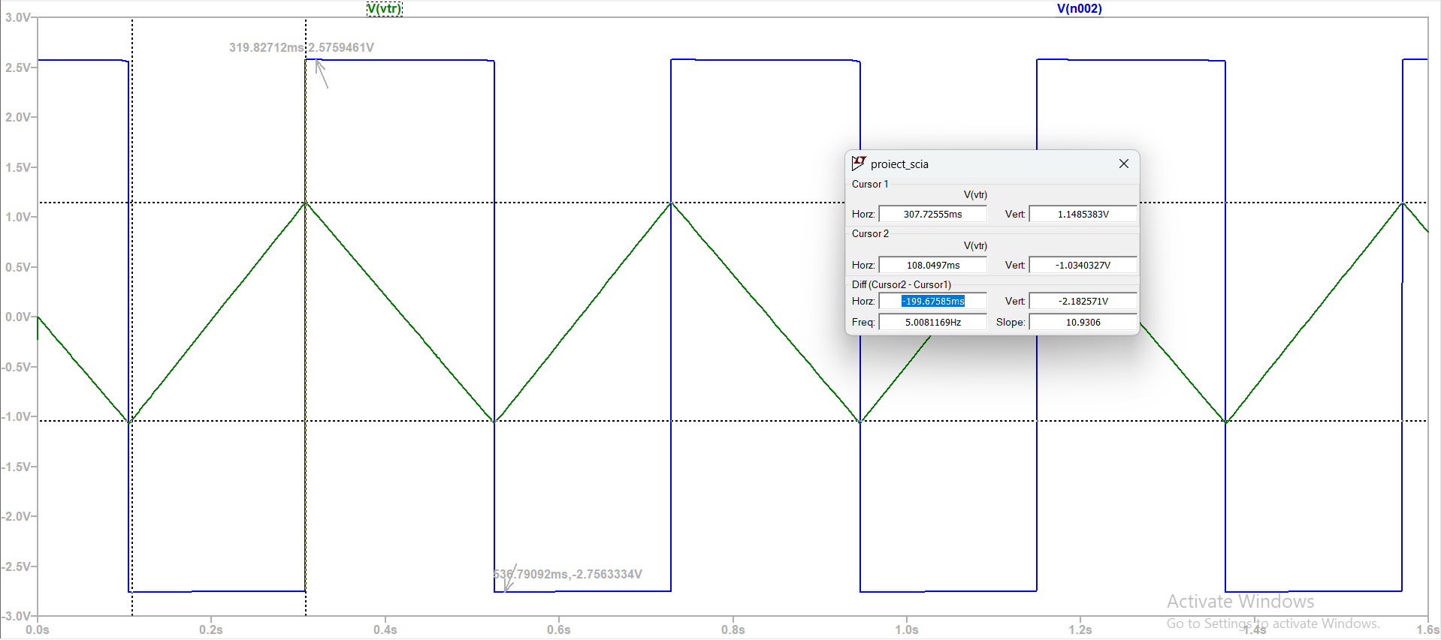
Rezultatele simulării trans :Integrator AO + Trigger-Schmidt
VOH=2.57V
VPH=1.14V
T=199ms
VPL= -1.03V
VOL = -2.75V

Slide 8
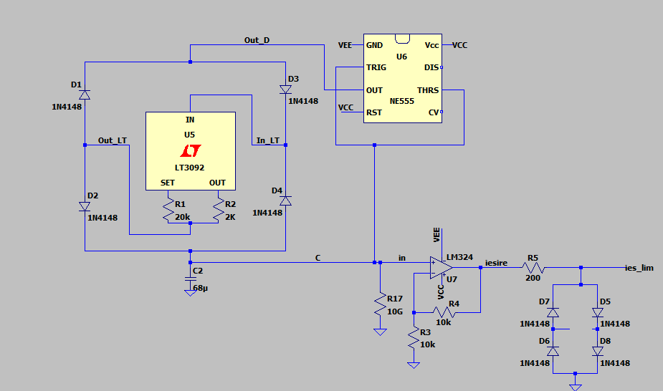
Schema:Timer 555 cu încărcarea condensatorului pe surse de curent constante ,sursa de curent LT3092

Slide 9
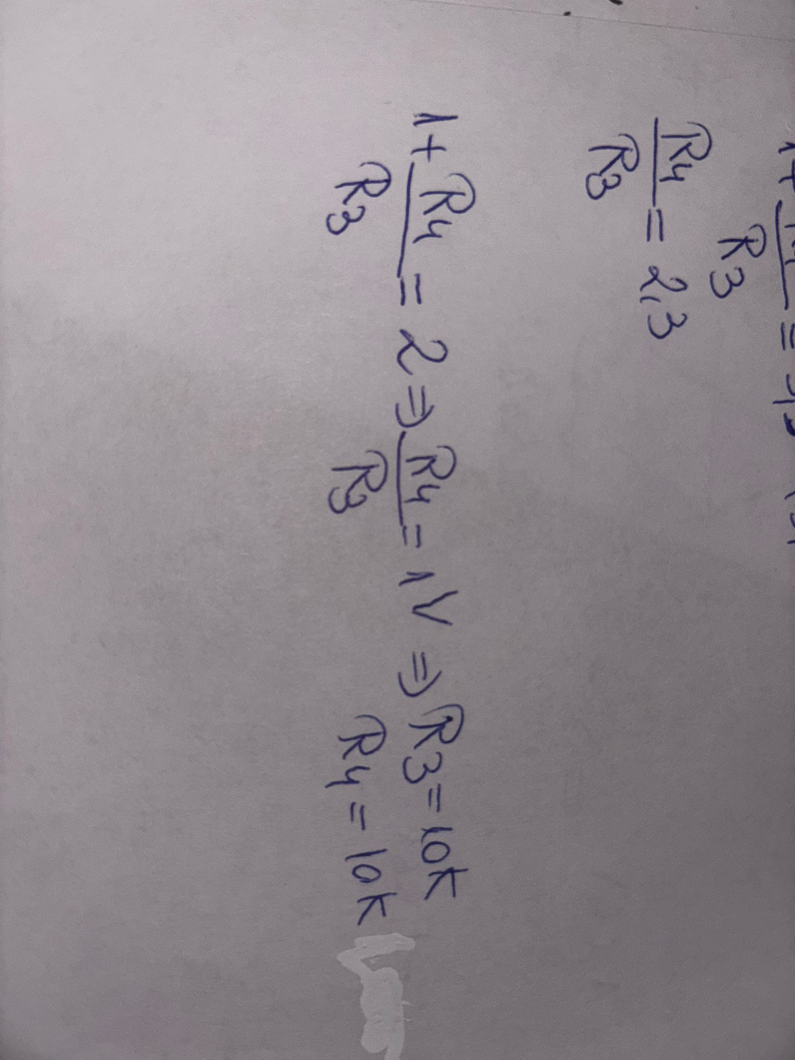
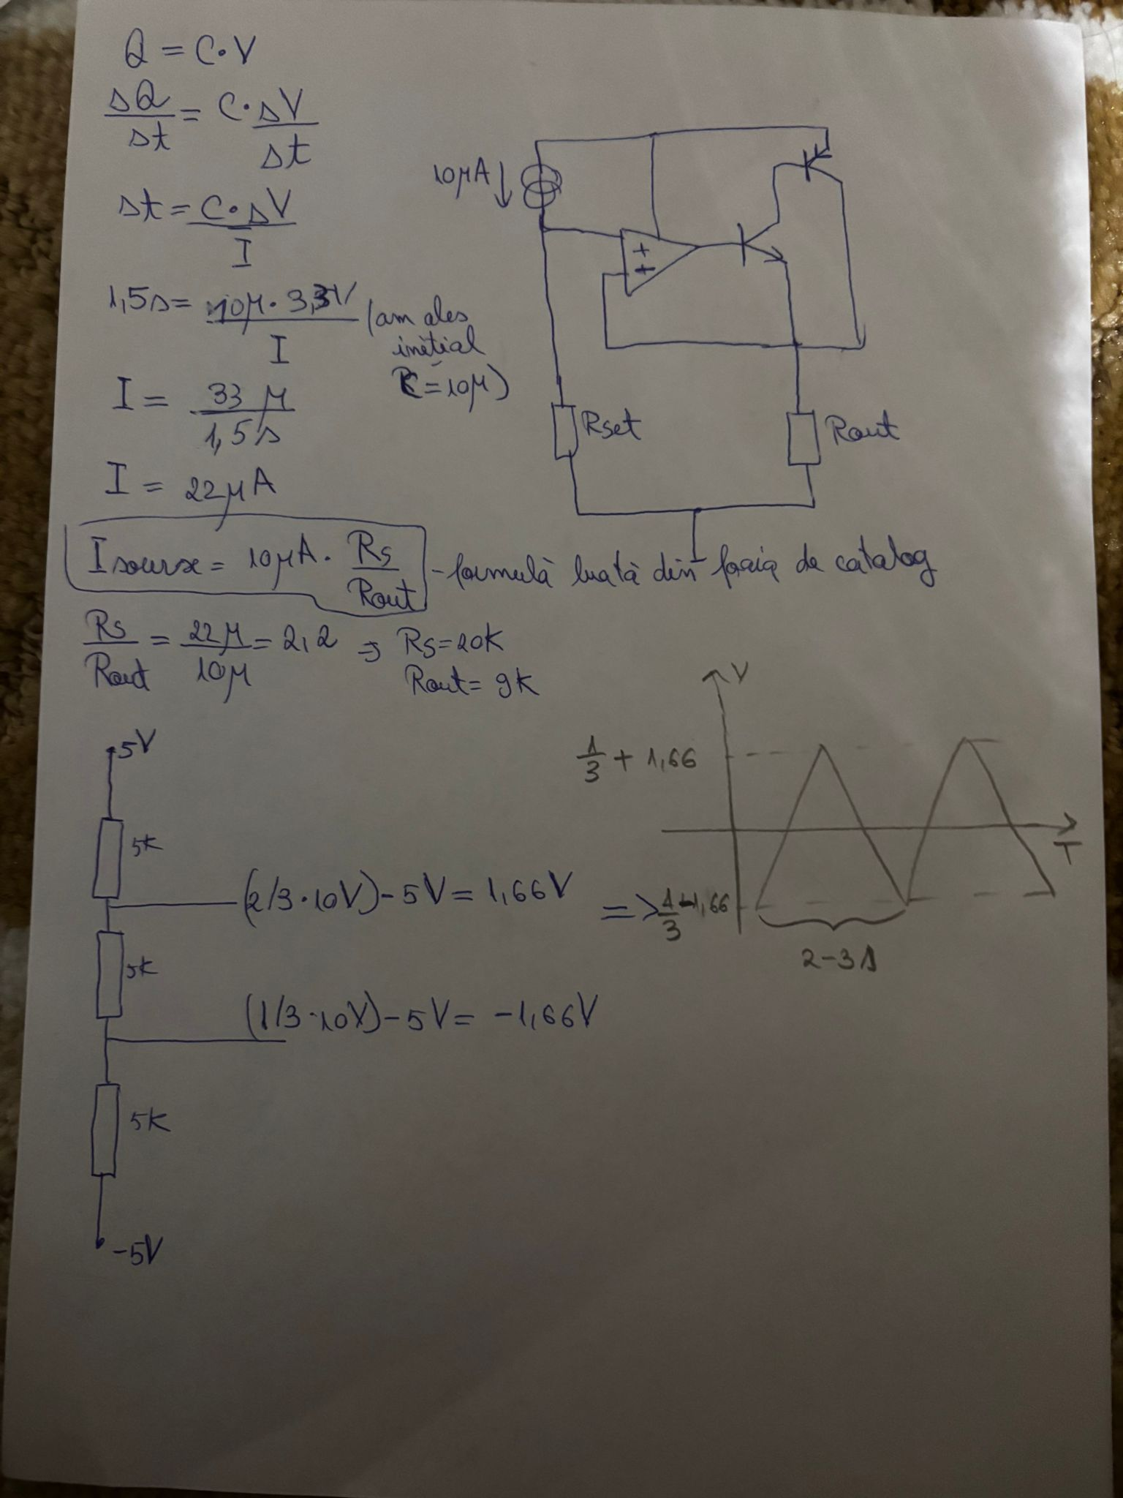
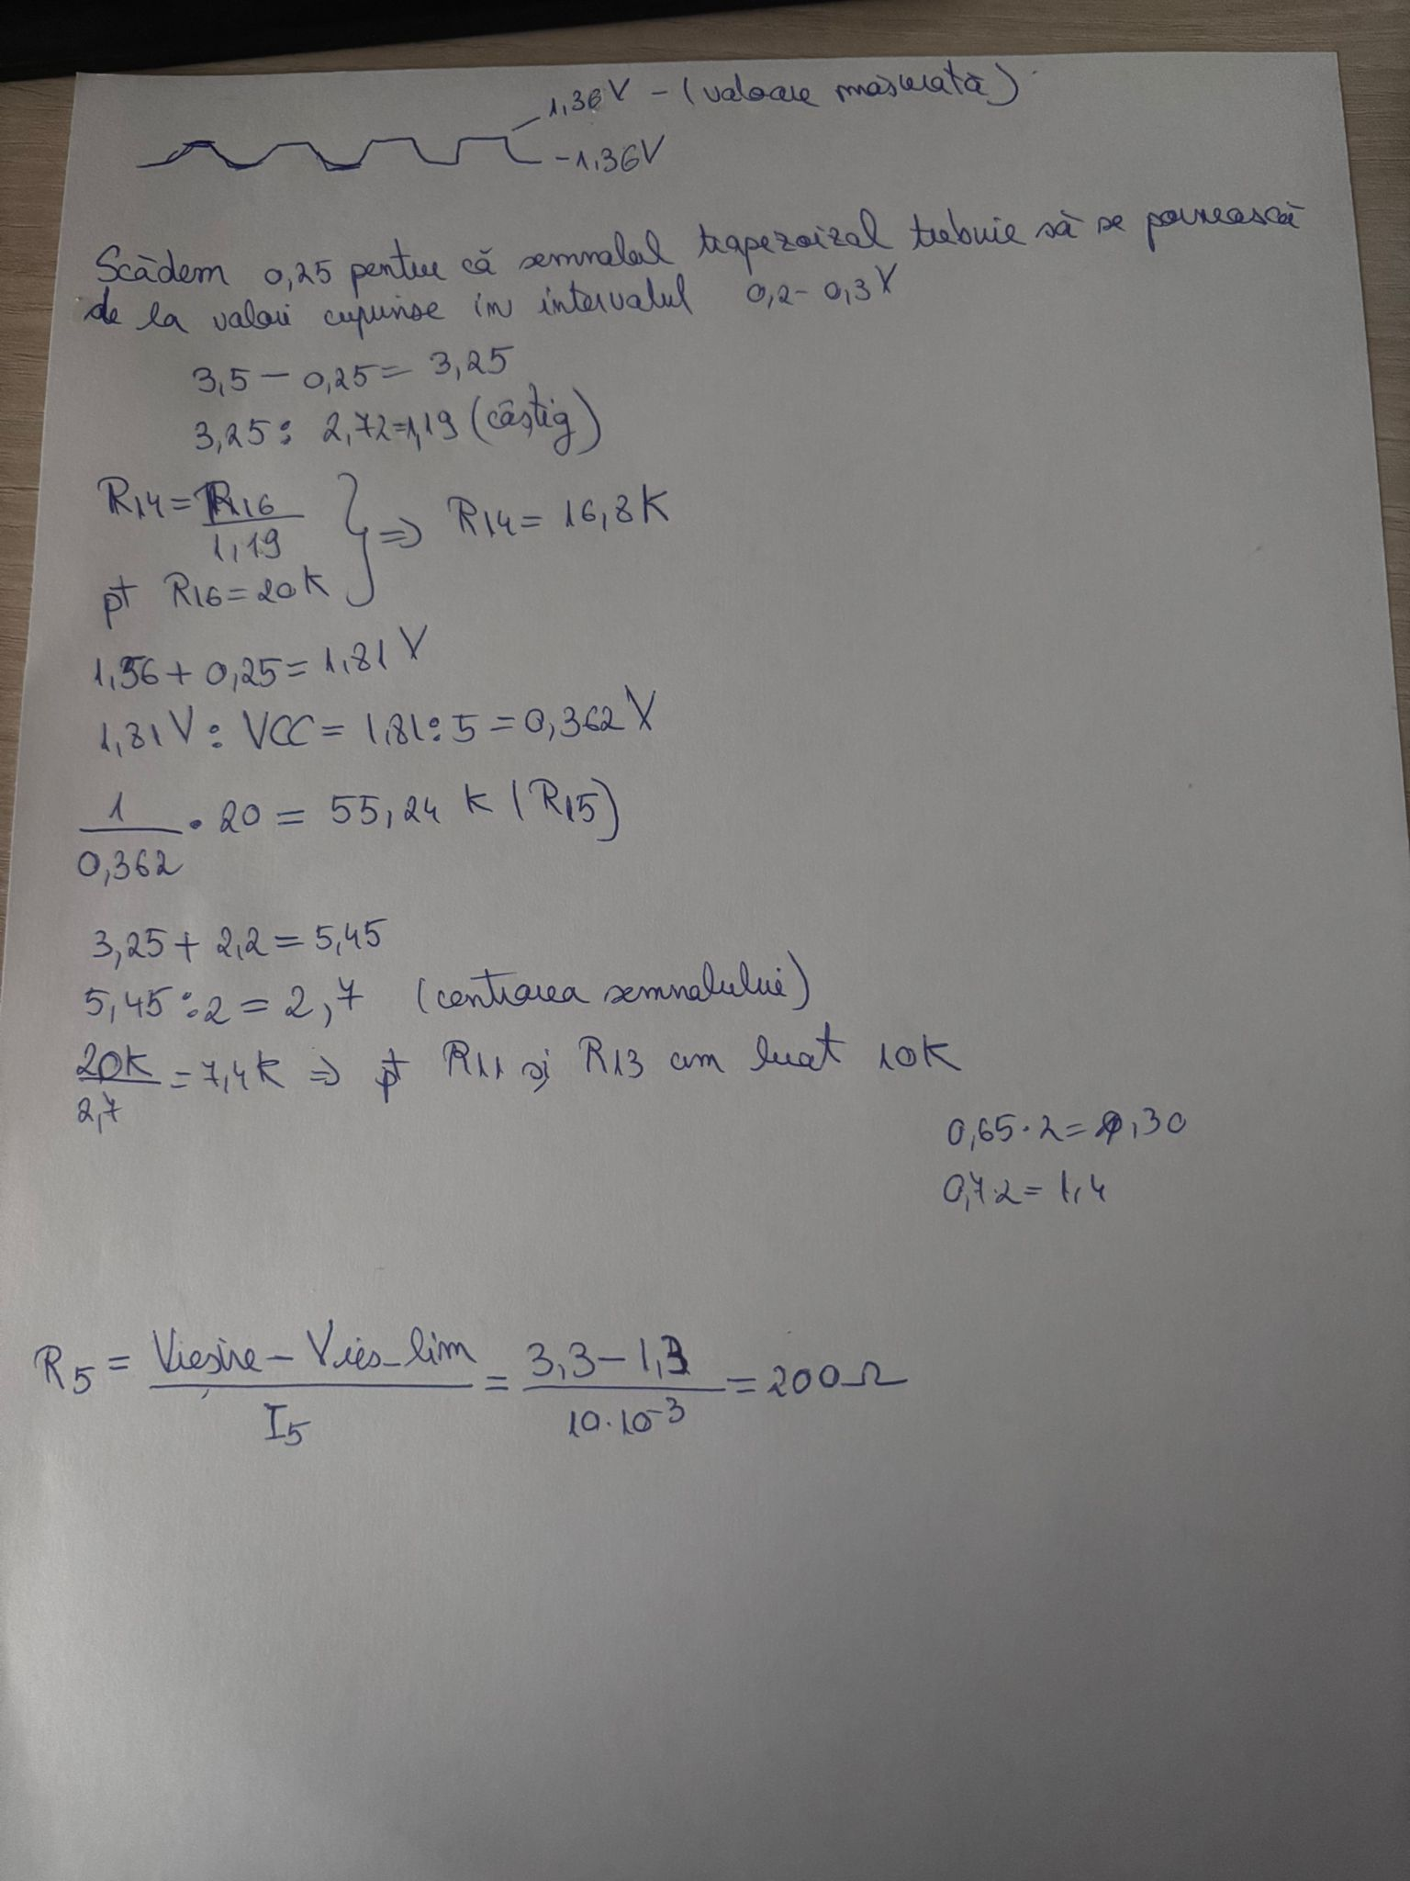
Calcule:Timer 555 cu încărcarea condensatorului pe surse de curent constante ,sursa de curent LT3092
Am amplificat semnalul până aproape de excursia tensiunii de ieșire.

Slide 10
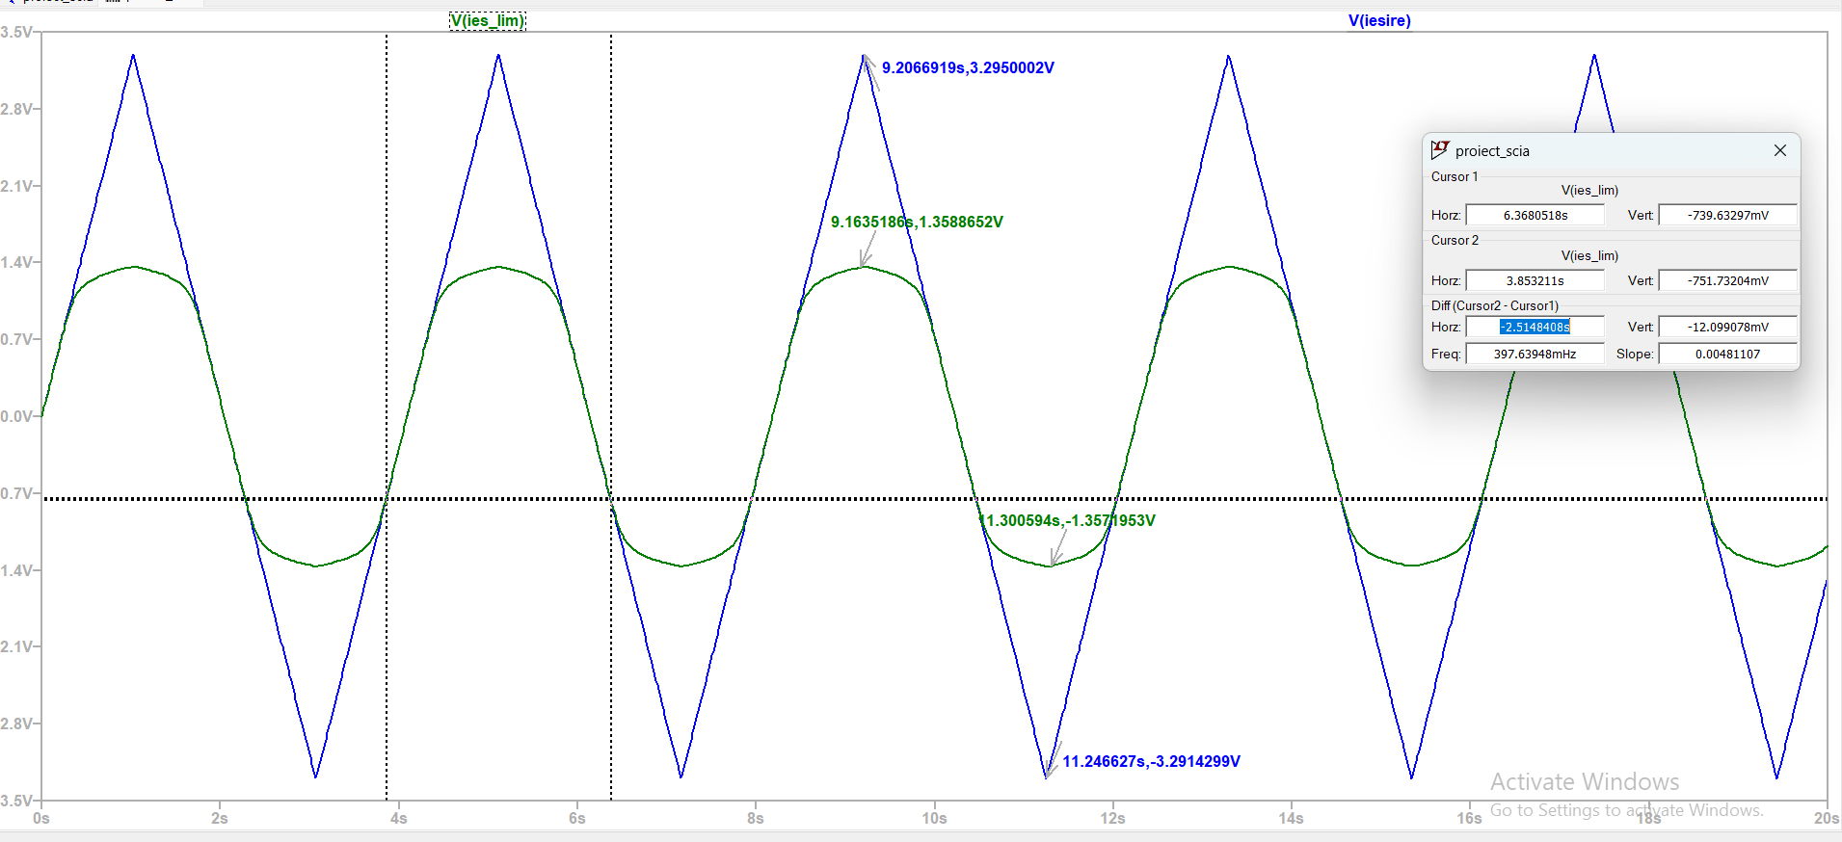
Rezultatul simularii trans.Semnalul trapezoizal obtinut dintr-un limitator si un semnal triunghiular
Amplitudine triunghi:V=3.29V
Amplitudine semnal limitat:V=1.35V
Ttrapez = 2.51s
V = -1.35V
V= -3.29V

Slide 11
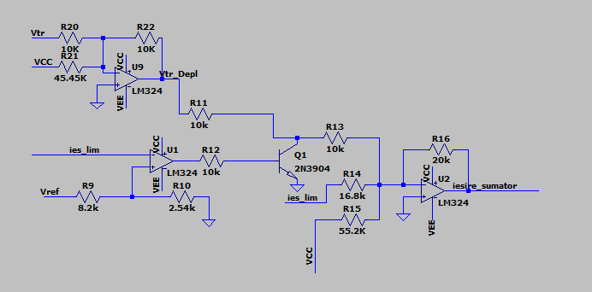
Schema electrică a sumatorului

Slide 12
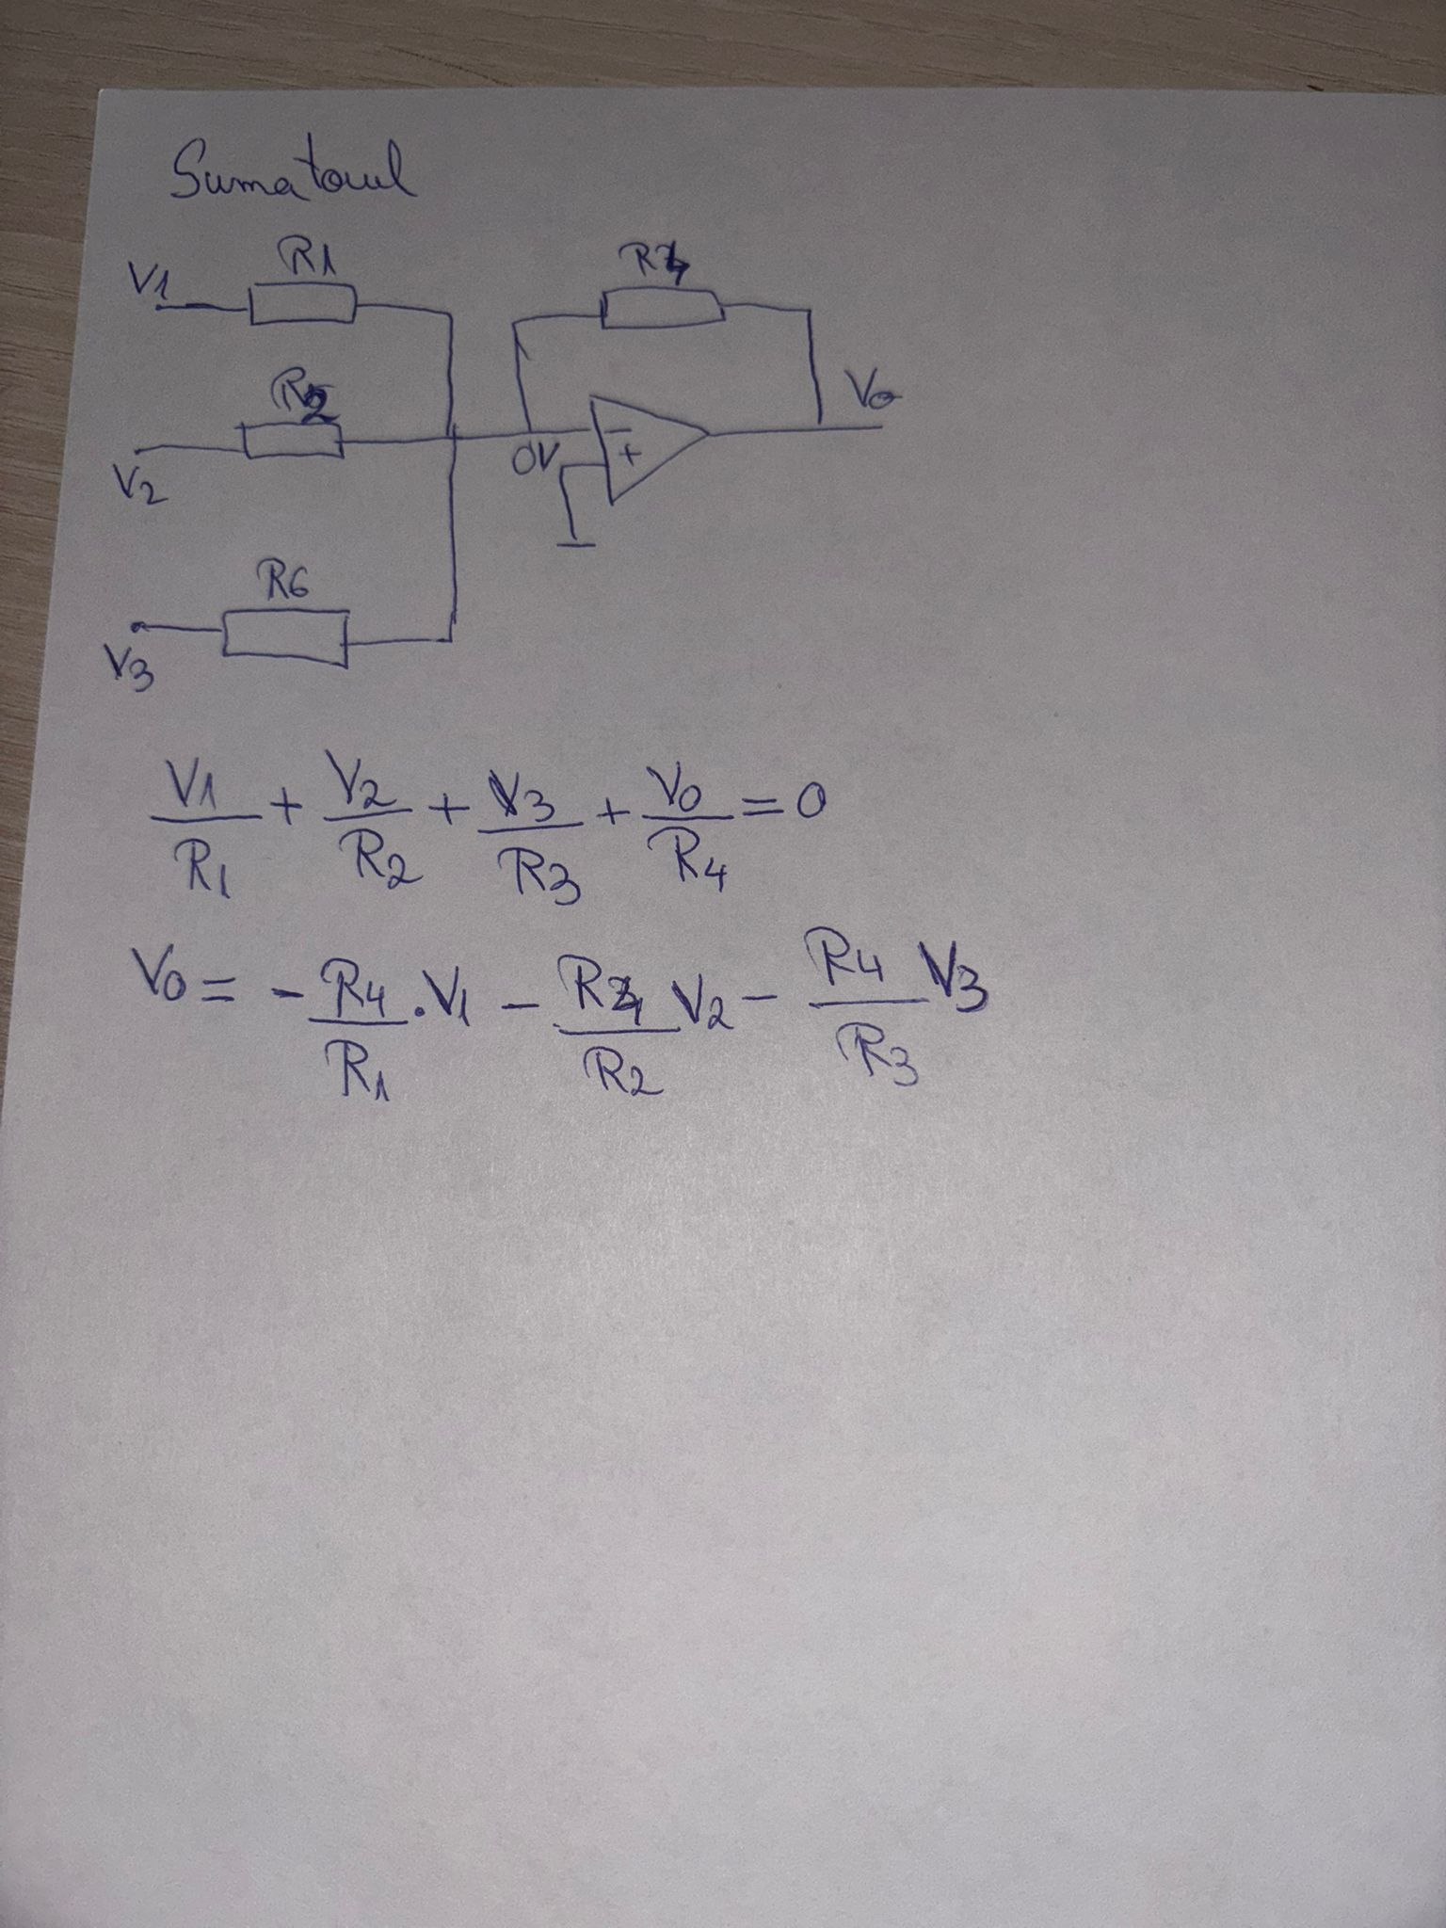
Calcule și demonstrații sumator

Slide 13
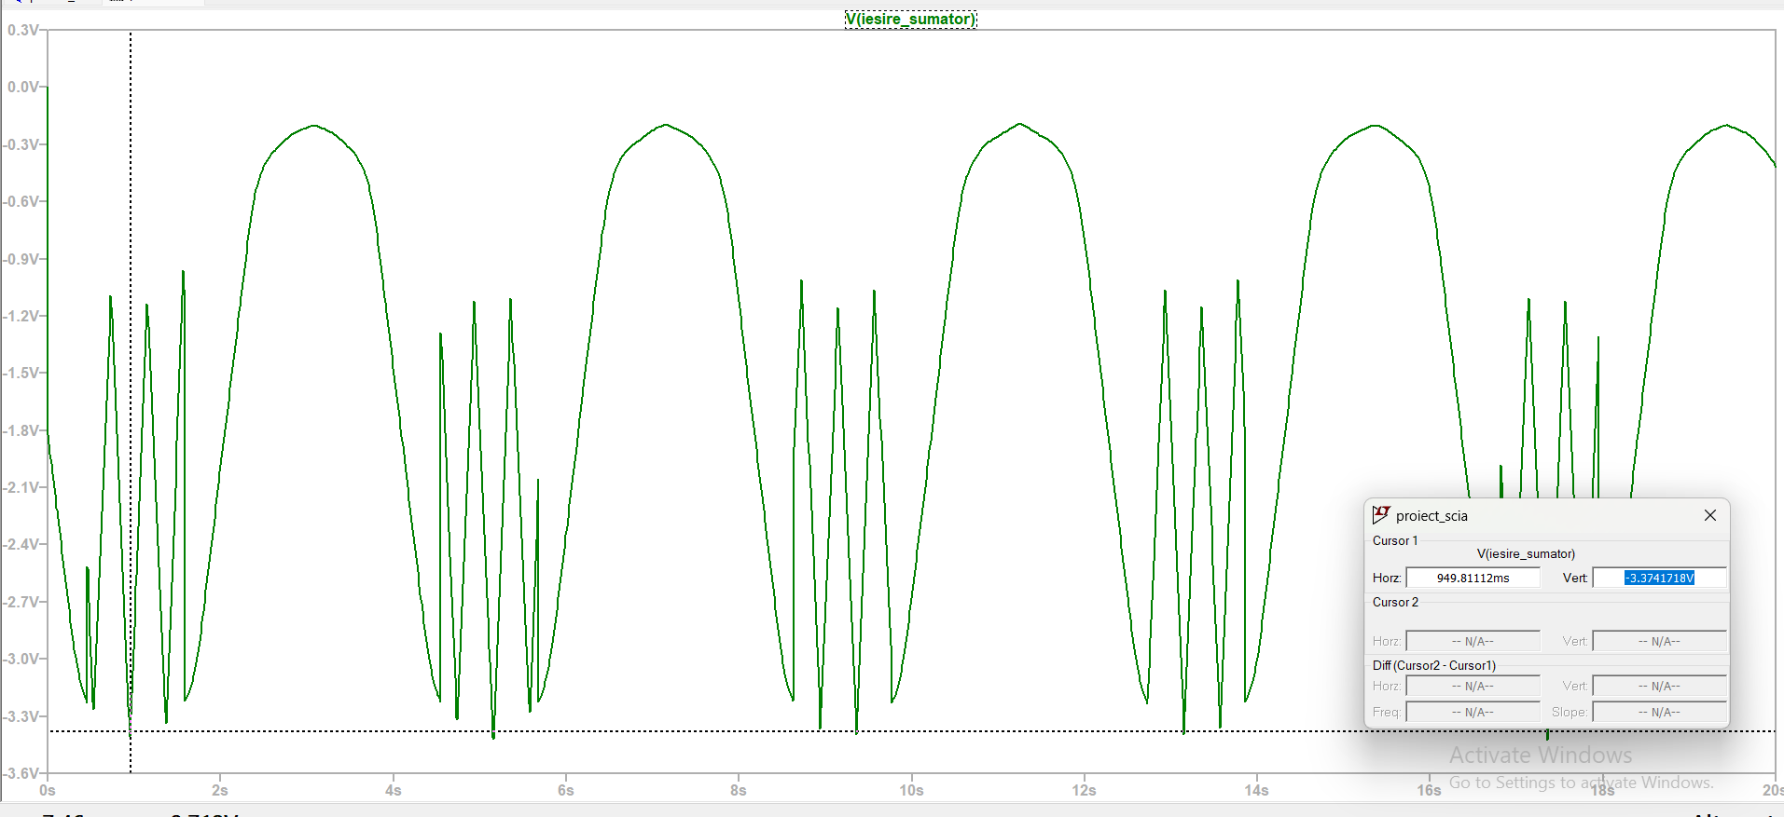
Rezultatul simularii trans. Semnalul de la iesirea sumatorului
A = -3.37V ( în specificații 3.5V

Slide 14
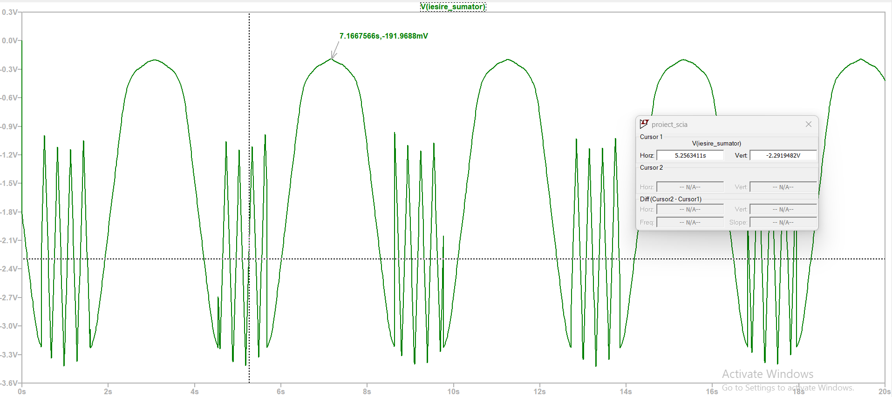
Rezultatul simulării trans. Semnalul de la ieșirea sumatorului
Palierul superior:-191mV(în specificații:0,2V-0,3V)
B = - 2.3 V ( în specificații 2.5V)

Slide 15
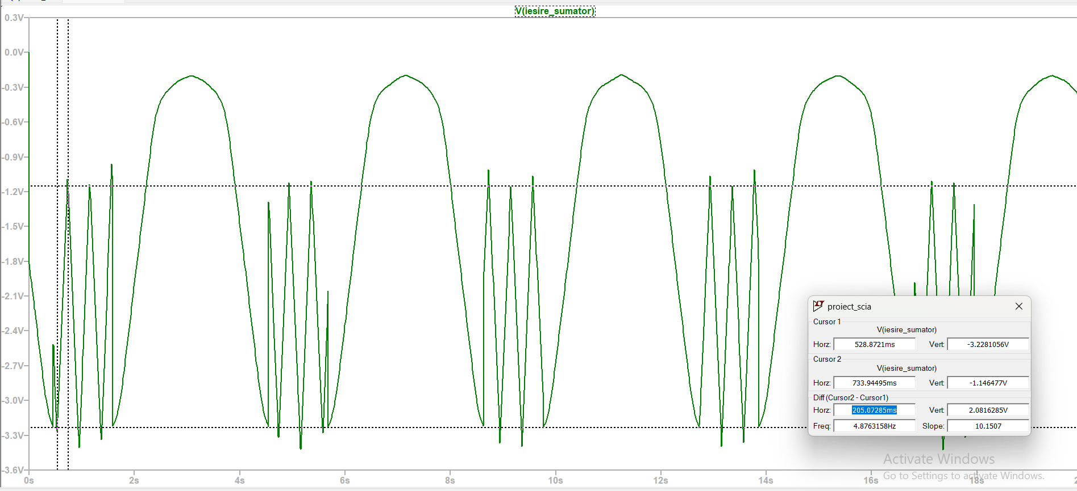
Rezultatul simulării trans. Semnalul de la ieșirea sumatorului
Ttriughi = 205ms ( în specificații 200ms)

Slide 16
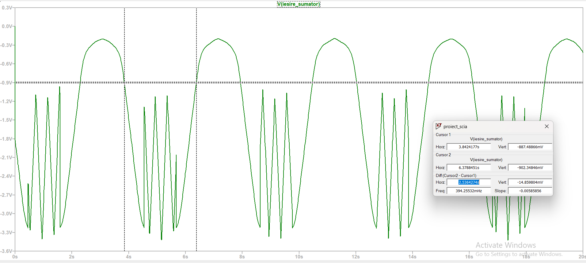
Rezultatul simulării trans. Semnalul de la ieșirea sumatorului
Ttrapez = 2.5 s (cerință:2.5s)

Slide 17
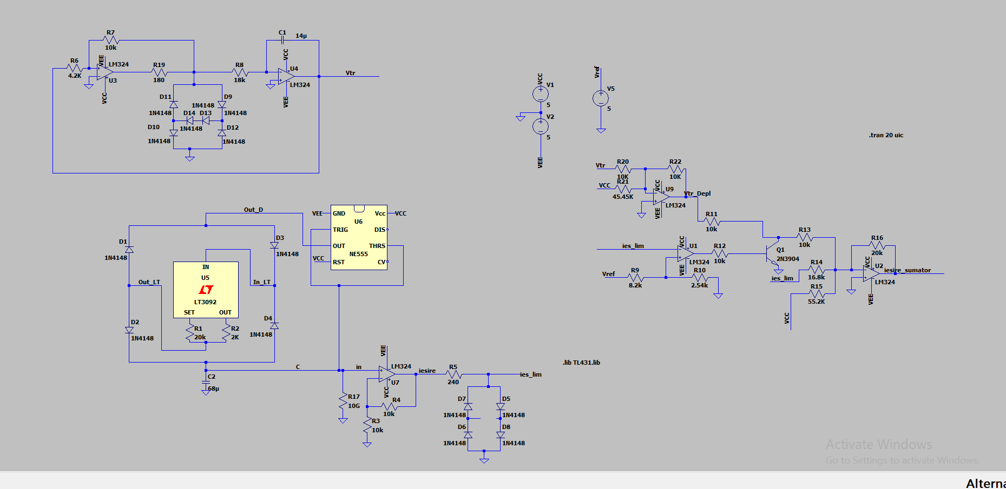
Schema finală a circuitului

